Slide 1
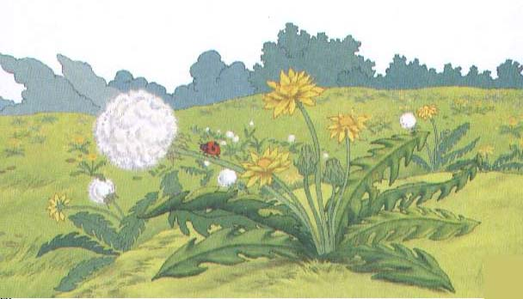
金色的草地

Slide 2

（ ）的草地

Slide 3
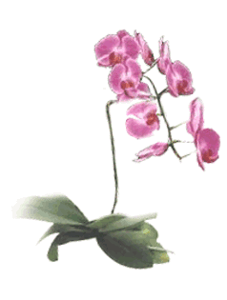
金色的
（阳光）
金色的
（麦浪）
金色的
（童年）
金色的
（草地）

Slide 4
金色
碧绿
无边
（ ）的草地

Slide 5
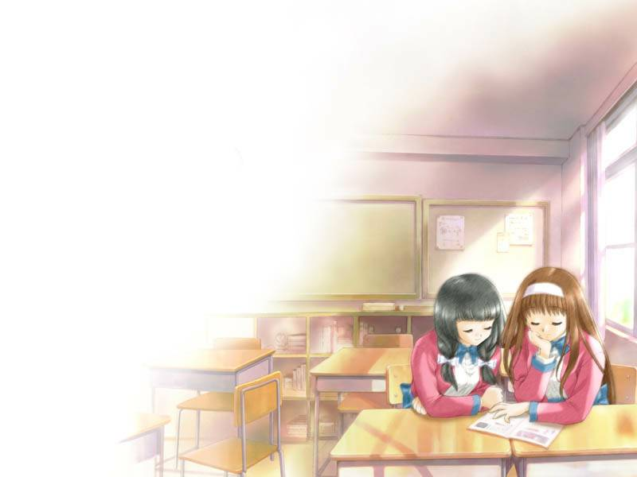
扫读：小声读课文，把课文中的字音读准，把不认识的字或不懂的词做上记号，查字典解决。
连读：与好朋友分自然段连读课文，读通课文，检查字的读音。
想读：默读课文，边读边想课文写了什么？自己读懂了哪些？还有哪些不明白？
选读：选择你最喜欢的， 或是朗读、理解起来有 难度的段落多读几遍。

Slide 6
阅读提示：
1、课文写了哪两件事？
2、“我”有两次“发现”，第一次发现了什么？第二次又发现了什么？你从中受到什么启发？
３、联系全文说说蒲公英为什么会成为“我们”最喜爱的一种花？
４、为什么说“它和我们一起睡觉，和我们一起起床。”？

Slide 7

我会读
隐蔽
欢迎
早晨
收拢
称赞
一步不落
惹人注意
谢天谢地
摩拳擦掌
留心
观察
徐徐吹来

Slide 8
我会读：
盛开 玩耍 使劲
绒毛 假装 这些
钓鱼 观察 花瓣
合拢 手掌 有趣
一本正经 引人注目

Slide 9

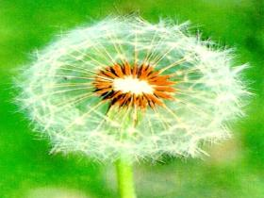
耍 装 些 掌 察
绒 假 朝 劲 钓 拢
瓣
趣

Slide 10


我会写
耍

Slide 11
装

Slide 12
劲

Slide 13
绒

Slide 14
假

Slide 15
朝

Slide 16
些

Slide 17
钓

Slide 18
察

Slide 19
瓣

Slide 20
拢

Slide 21
掌

Slide 22
趣

Slide 23
我会认
diào lǒng
钓 拢

Slide 24
比一比，辨一辨
钓 ——钩
拢—— 扰
瓣—— 辫
耍—— 要
辨析钓

Slide 25
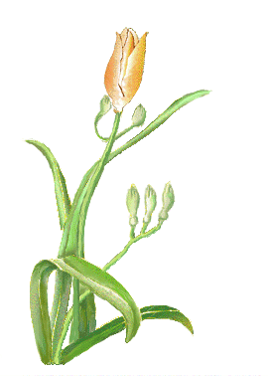
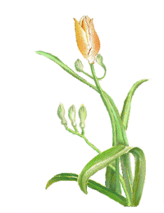
钓
拢
钓鱼
有一天，我起得很早去钓鱼，发现草地并不是金色的，而是绿色的。
合拢
我来到草地上，仔细观察，发现蒲公英的花瓣是合拢的。

Slide 26

jiǎ
假
ji
弟弟也假装打哈欠，把蒲公英的绒毛朝我脸上吹。
ch o
朝
zh o

Slide 27
耍 装 劲 绒 假
朝 些 钓 察 瓣
拢 掌 趣
jiǎ
cháo
假
朝
jià
zhāo

Slide 28
草地上长满了蒲公英。当蒲公英盛开的时候，这片草地就变成金色的了。
秋天到了，当桂花盛开的时候， 。

Slide 29
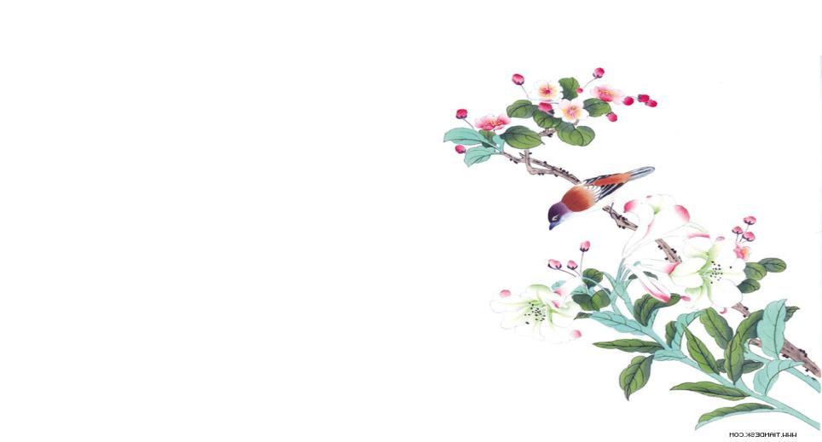
花 瓣
分 辨
辩 论
辫 子
我来到草地上，仔细观察，发现蒲公英的花瓣是合拢的。原来， 蒲公英的花就像我们的 手掌，可以张开、合上。 花朵张开时，它是金色的， 草地也是金色的；花朵合拢 时，金色的花瓣被包住，草 地就变成绿色的了。

Slide 30

蒲 公 英
有一次，弟弟跑在我前面，我装着一本正经的样子，喊：“谢廖沙！”
一本正经
就这样，这些并不引人注目的蒲公英，给我们带来了不少快乐。
引人注目

Slide 31
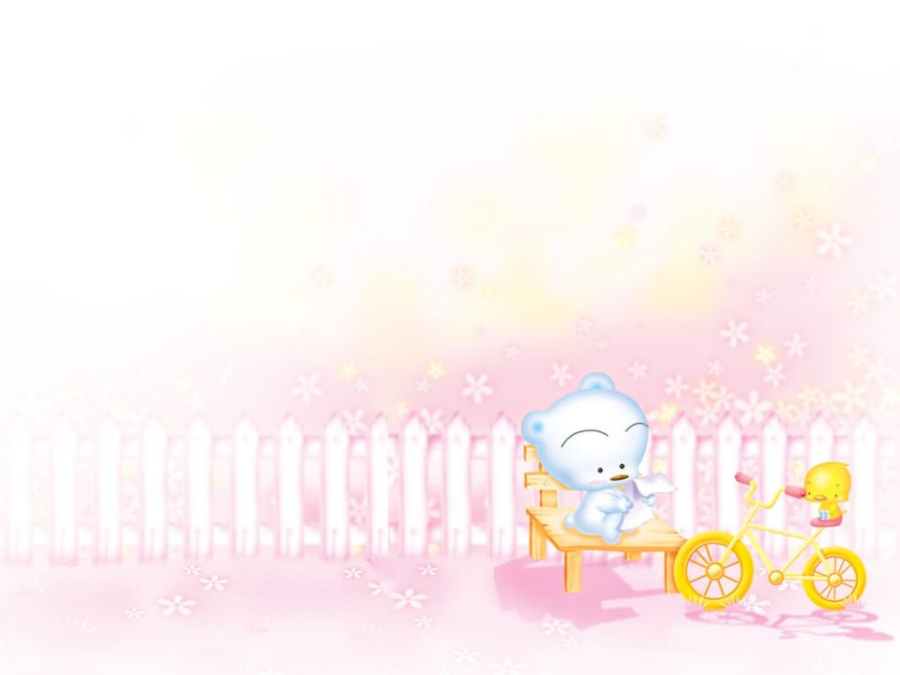
我知道课文写了小哥俩常常在草地上玩耍，把蒲公英的绒毛往对方脸上吹。
突然有一天，他们发现草地是会变颜色的，知道了变色的原因。

Slide 32
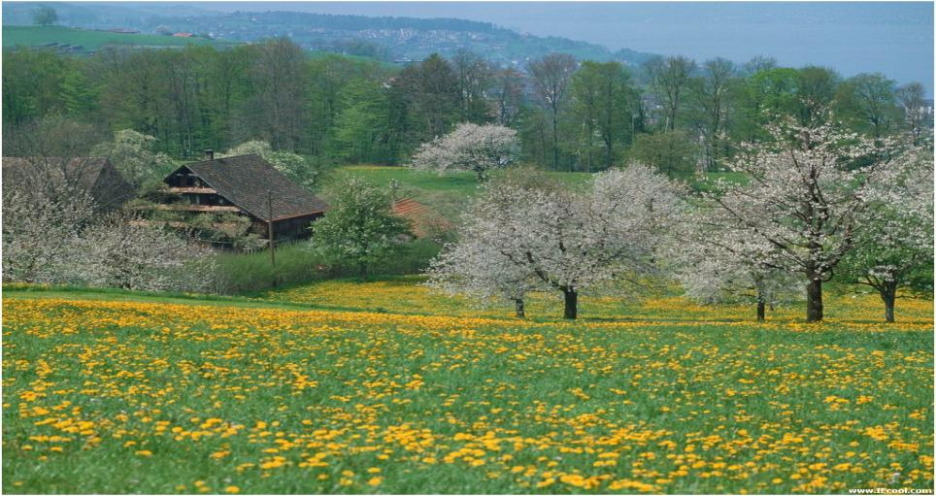
我们住在乡下，窗前是一大片草地。草地上长满了蒲公英。当蒲公英盛开的时候，这片草地就变成了金色的了。

Slide 33

我们住在乡下，窗前是（ ）草地，草地上（ ）了蒲公英。当蒲公英盛开的时候，这片草地就变成（ ）的了。
一大片
长满
金色

Slide 34
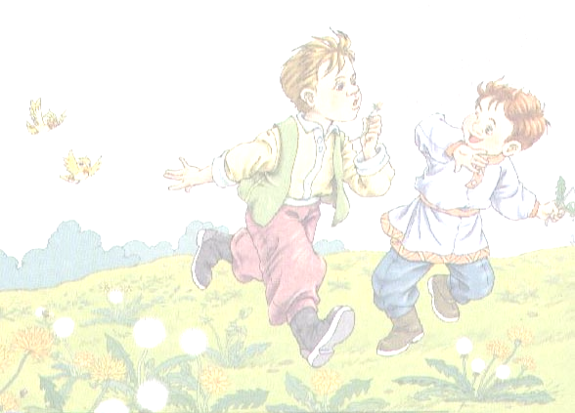
我和弟弟常常在草地上玩耍。有一次，弟弟跑在我前面，我装着一本正经的样子，喊：“谢廖沙！”他回过头来，我就使劲一吹，把蒲公英的绒毛吹到他脸上。弟弟也假装打哈欠，把蒲公英的绒毛朝我脸上吹。
演示一本正经的表情
一本正经：形容很规矩、很庄重的样子。
我会说一句话
会演也会说

Slide 35

有一次，弟弟跑在我前面，我装着一本正经的样子，( )喊：“谢廖沙！”他(以为 )回过头来，我就使劲一吹，把蒲公英的绒毛吹到他脸上。他的脸上(顿时 )我(忍不住 )。
大声
我摔跤了
沾满了“雪花”
哈哈大笑

Slide 36
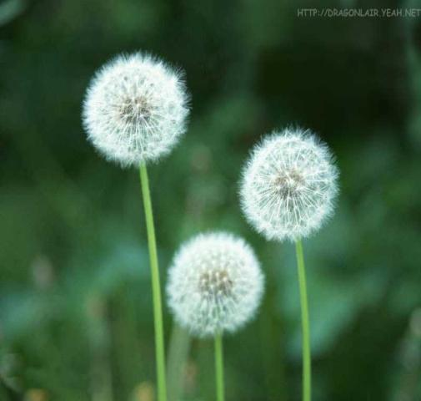
引人注目：引起人的注意，使人把视线集中在一点上。
这些并不引人注目的蒲公英，给我们带来了不少快乐。

Slide 37
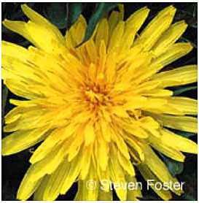
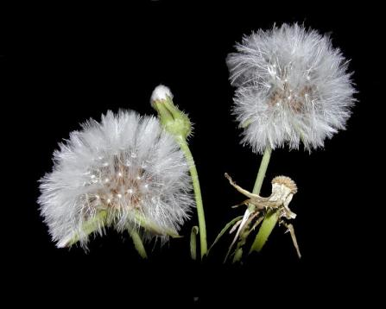
“我”先发现了什么，又发现了什么？两次发现
有哪些不同，你从中受到了什么启示？
对周围的事物要多观察，多思考。

Slide 38
……
有一天，我起得很早去钓鱼，发现草地并不是金色的，而是绿色的。中午回家的时候，我看见草地是金色的。傍晚的时候，草地又变绿了。
这是为什么呢？

Slide 39
我来到草地上，仔细观察，发现蒲公英的花瓣是合拢的。原来，蒲公英的花就像我们的手掌，可以张开、合上。花朵张开时，它是金色的，草地也是金色的；花朵合拢时，金色的花瓣被包住，草地就变成绿色的了。
我知道这是为什么了。

Slide 40

草地是会变颜色的。
起得很早－－发现草地并不是金色的，而是绿色的。
并
中 午－－看见草地是金色的。
傍 晚－－草地又变绿了。
无 意 发 现

Slide 41
蒲公英的变化
第二天太阳 升上来
时间：
早晨 ---
中午 ---
傍晚 ---
草地颜色：
绿色 ---
金色 ----
绿色 ---
金色
合拢像拳头
---张开手掌---
合拢---
像什么
花的形状：
张开
像什么

Slide 42
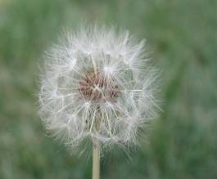




知道了草地会变颜色的原因。
像
草地也是金色
金色
（张开）
金色的花瓣被包住
草地就是绿色
（花朵）
（合拢）

Slide 43
多么可爱的草地！多么有趣的蒲公英！从那时起，蒲公英成了我们最喜爱的一种花。它和我们一起睡觉，和我们一起起床。
为什么说蒲公英会和我们一起睡觉，一起起床呢？

Slide 44
金色的草地
 | 早晨 | 中午 | 傍晚
蒲公英 的花
草地
合 拢
张 开
合 拢
绿 色
金 色
绿 色
它和我们一起睡觉，和我们一起起床。

Slide 45

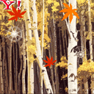



不少快乐
我和弟弟常常在草地上玩耍。
常常
有一次，弟弟跑在我前面，我装着一本正经的样子，喊：“谢廖沙！”他回过头来，我就使劲一吹，把蒲公英的绒毛吹到他脸上。弟弟也假装打哈欠，把蒲公英的绒毛朝我脸上吹。
我也玩过这样的游戏，很有意思呢！
我能想象当时的情景。
我想朗读出他们的快乐！

Slide 46
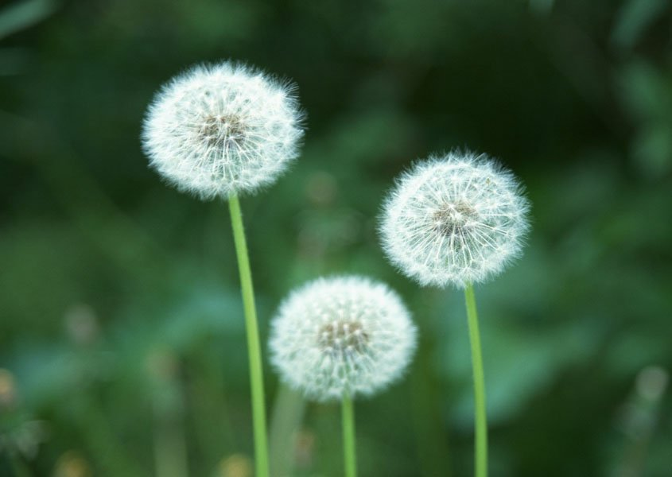


Slide 47
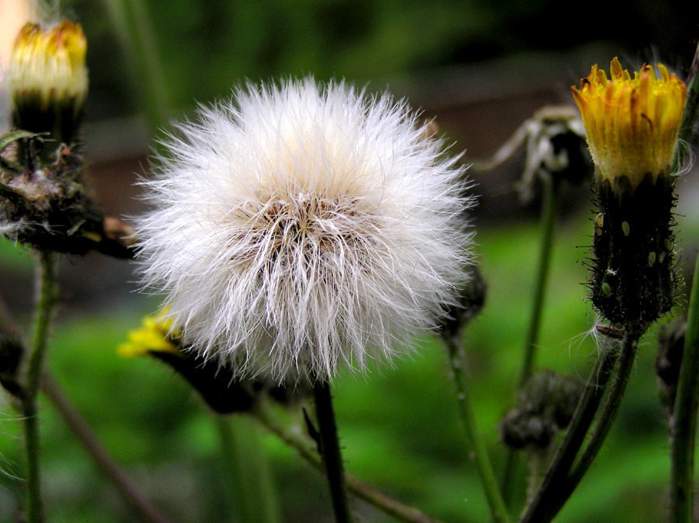

Slide 48
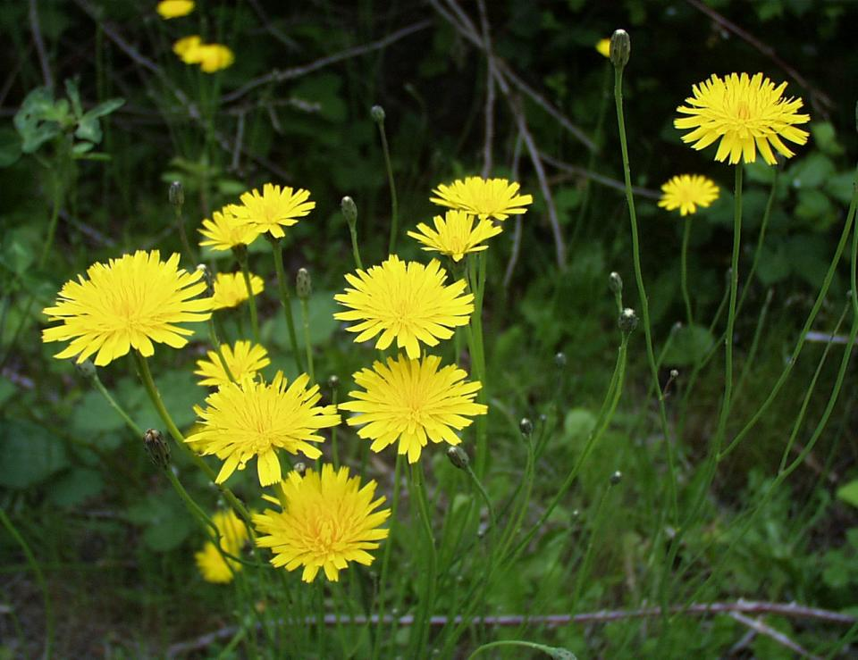

Slide 49
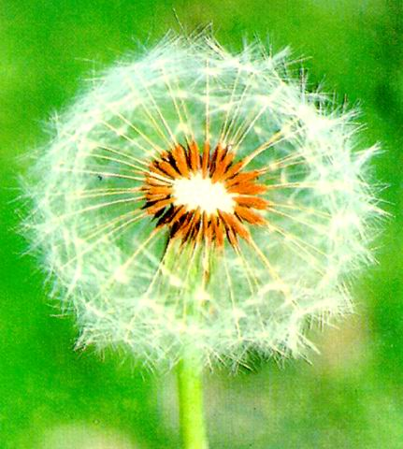

Slide 50
从课文的哪些地方可以看出草地的可爱、蒲公英的有趣？

Slide 51
我把下面的句子抄了下来，你抄了哪些？你想抄哪些？
花朵张开时，它是金色的，草地也是金色的；花朵合拢时，金色的花瓣被包住，草地就变成绿色的了。

Slide 52


善于思考
仔细观察

Slide 53
热爱大自然
留心观察事物

Slide 54
说一说：
生活中什么地方给你带来了怎样的快乐？用几句话表达出快乐的心情及对这个地方的喜爱。

Slide 55




1、我要再读几遍课文，把对草地和蒲公英的喜爱之情读出来。
2、我要积累自己喜欢的好词佳句。
3、我要写写我最喜欢的植物－－含羞草。

